Slide 1


KHOA KỸ THUẬT VÀ CÔNG NGHỆ
BỘ MÔN CÔNG NGHỆ THÔNG TIN
THỰC TẬP ĐỒ ÁN CƠ SỞ NGÀNH
HỌC KỲ I, NĂM HỌC 2024 – 2025
Xây dựng website giới thiệu các chùa Khmer trên địa bàn tỉnh Trà Vinh

Slide 2
NỘI DUNG
LÝ DO CHỌN ĐỀ TÀI
MỤC TIÊU NGUYÊN CỨU
MÔ TẢ ĐỀ TÀI
MÔ HÌNH DFD
PHẦN CHỨC NĂNG
PHẦN GIAO DIỆN
HƯỚNG PHÁT TRIỂN
KẾT LUẬN

Slide 3
LÝ DO CHỌN ĐỀ TÀI
Sự đa dạng văn hóa: Trà Vinh nổi bật với cộng đồng người Khmer, sở hữu các ngôi chùa với kiến trúc đặc trưng, phong phú về lịch sử và văn hóa.
Vai trò của chùa Khmer: Chùa Khmer không chỉ là nơi thờ cúng mà còn là trung tâm sinh hoạt văn hóa, tâm linh của người dân Khmer tại Trà Vinh. Các lễ hội đặc sắc tại đây cần được giới thiệu rộng rãi.
Bảo tồn di sản: Website sẽ giúp bảo tồn và truyền tải những giá trị văn hóa này đến thế hệ mai sau, cũng như giới thiệu cho du khách trong và ngoài nước.
Tận dụng công nghệ: Với sự phát triển của internet, website là một công cụ hiệu quả giúp quảng bá văn hóa và lịch sử địa phương, kết nối với cộng đồng toàn cầu.

Slide 4
MỤC TIÊU NGUYÊN CỨU
Xây dựng website chuyên nghiệp: Đảm bảo tính khả thi, dễ sử dụng và cung cấp đầy đủ thông tin về các chùa Khmer tại Trà Vinh.
Giới thiệu giá trị văn hóa: Website sẽ cung cấp thông tin chi tiết về lịch sử, kiến trúc, và văn hóa của các chùa Khmer, tạo nền tảng cho việc học hỏi và tìm hiểu.
Thu hút khách du lịch: Website sẽ hỗ trợ quảng bá các chùa, thu hút du khách trong và ngoài nước đến tham quan, tìm hiểu.
Bảo tồn văn hóa: Bằng cách giới thiệu các di sản văn hóa Khmer, website sẽ giúp duy trì và phát huy giá trị văn hóa của cộng đồng Khmer.

Slide 5
MÔ TẢ ĐỀ TÀI
Đề tài "Xây dựng website giới thiệu các chùa Khmer tại Trà Vinh" tập trung vào việc phát triển một nền tảng trực tuyến nhằm giới thiệu và bảo tồn các giá trị văn hóa, lịch sử của các ngôi chùa Khmer tại Trà Vinh. Website sẽ cung cấp thông tin chi tiết về các chùa, bao gồm lịch sử, kiến trúc, hình ảnh, video, và các lễ hội truyền thống đặc sắc. Người dùng có thể tìm kiếm thông tin về các chùa qua tên hoặc vị trí.
Website sẽ tích hợp các tính năng như đăng nhập và đăng ký tài khoản để người dùng dễ dàng quản lý thông tin cá nhân và lưu lại các mục yêu thích. Chức năng quản trị viên sẽ giúp kiểm soát và cập nhật nội dung, bảo đảm tính bảo mật và hoạt động ổn định của website. Mục tiêu của đề tài là xây dựng một không gian trực tuyến giúp bảo tồn văn hóa Khmer, kết nối cộng đồng, và thu hút du khách tìm hiểu về các giá trị di sản văn hóa tại Trà Vinh.

Slide 6
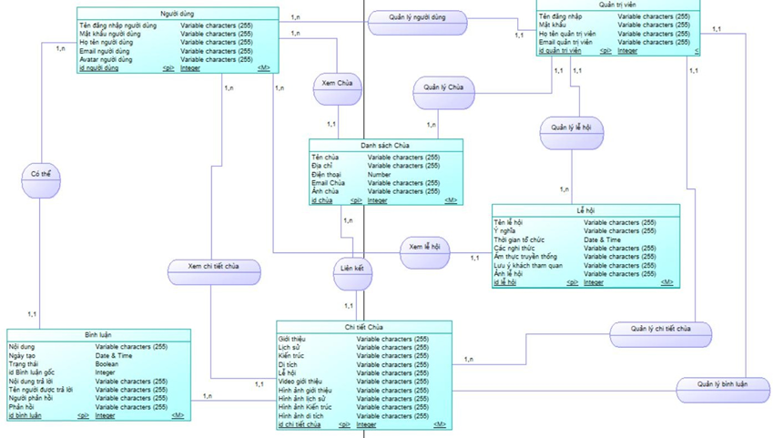
MÔ HÌNH DFD
Mô hình thực ở mức quan niệm

Slide 7
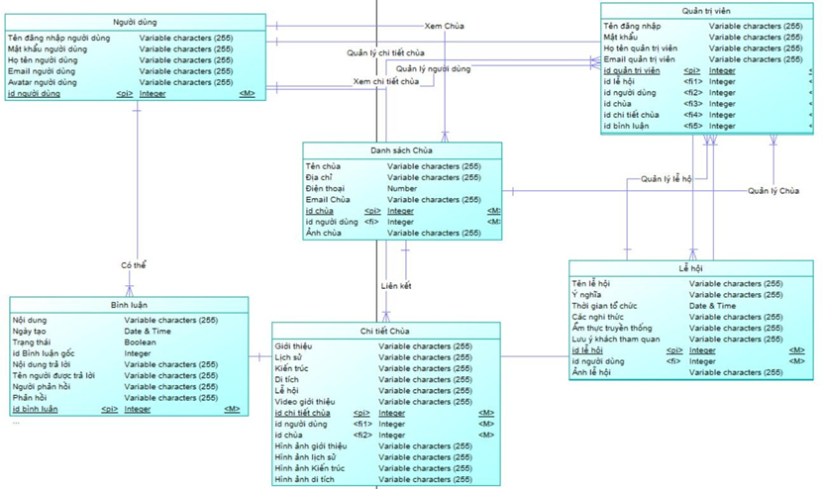
Mô hình thực ở mức luận lý

Slide 8
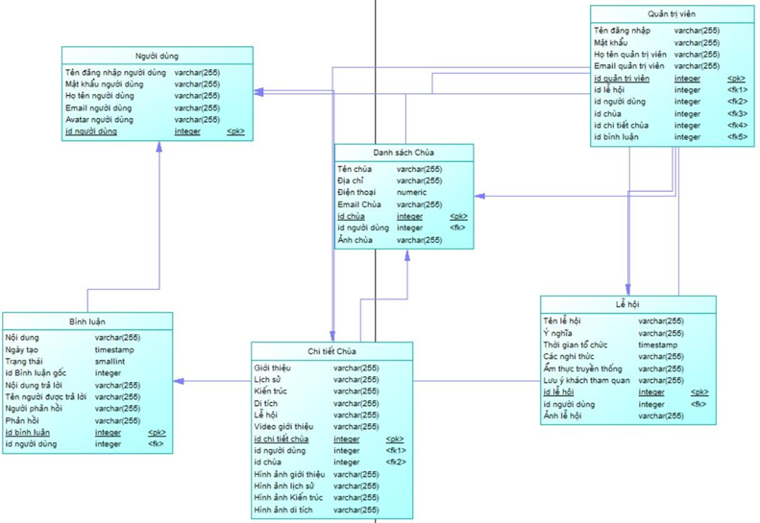
Mô hình thực ở mức vật lý

Slide 9
CHỨC NĂNG
Đề tài "Xây dựng website giới thiệu các chùa Khmer tại Trà Vinh" tập trung vào việc phát triển một nền tảng trực tuyến nhằm giới thiệu và bảo tồn các giá trị văn hóa, lịch sử của các ngôi chùa Khmer tại Trà Vinh. Website sẽ cung cấp thông tin chi tiết về các chùa, bao gồm lịch sử, kiến trúc, hình ảnh, video, và các lễ hội truyền thống đặc sắc. Người dùng có thể tìm kiếm thông tin về các chùa qua tên.
Website sẽ tích hợp các tính năng như đăng nhập và đăng ký tài khoản để người dùng dễ dàng quản lý thông tin cá nhân. Chức năng quản trị viên sẽ giúp kiểm soát và cập nhật nội dung, bảo đảm tính bảo mật và hoạt động ổn định của website. Mục tiêu của đề tài là xây dựng một không gian trực tuyến giúp bảo tồn văn hóa Khmer, kết nối cộng đồng, và thu hút du khách tìm hiểu về các giá trị di sản văn hóa tại Trà Vinh.

Slide 10
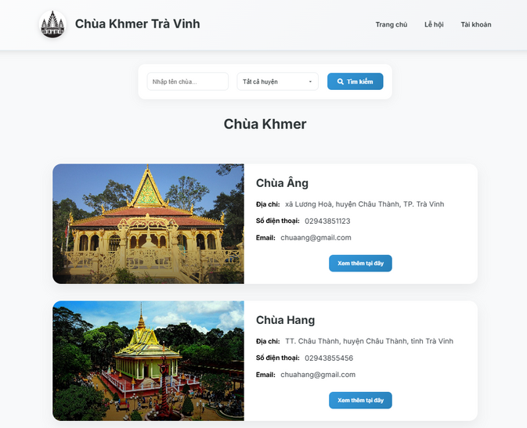
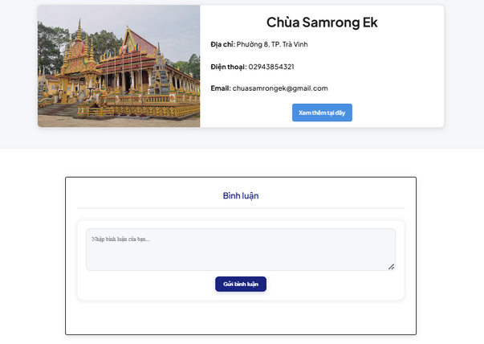
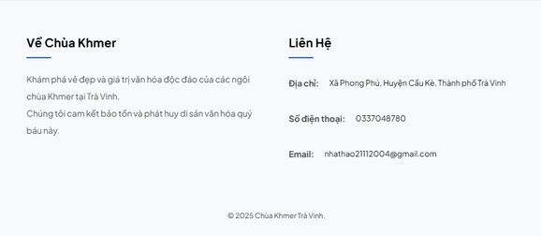
GIAO DIỆN TRONG WEBSITE
Trang chủ
Giao diện trang chủ của một website giới thiệu các chùa Khmer tại Trà Vinh.
Bố cục được thiết kế trực quan và dễ sử dụng.
Thanh điều hướng (Header)
Thanh tiềm kiếm
Chùa Khmer
Bình luận
Footer

Slide 11

Chùa Khmer
Giao diện Chùa Khmer, bao gồm các chùa nổi bật với thông tin chi tiết.
Bố cục được thiết kế trực quan
Thanh điều hướng (Header)
Thanh tìm kiếm
Tiêu đề
Danh sách chùa
Nút xem chi tiết
Footer

Slide 12
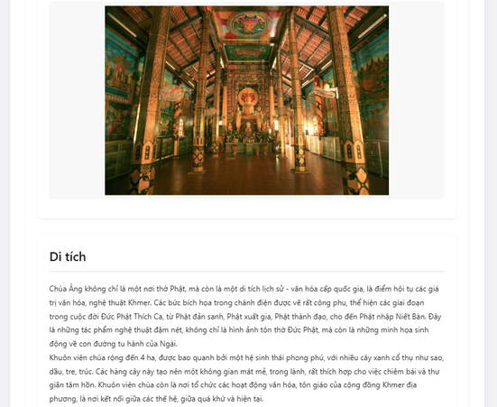
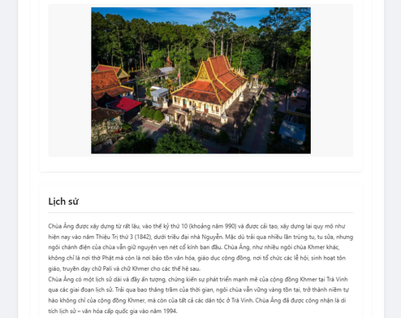
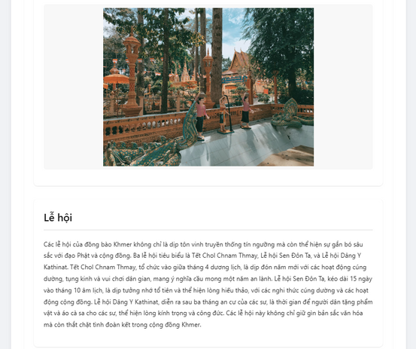
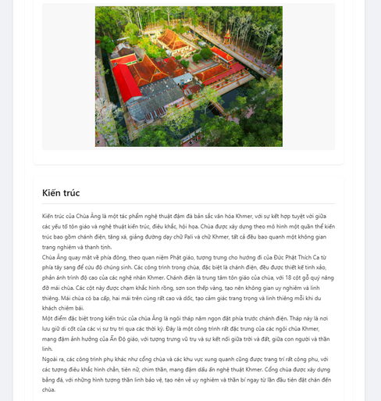
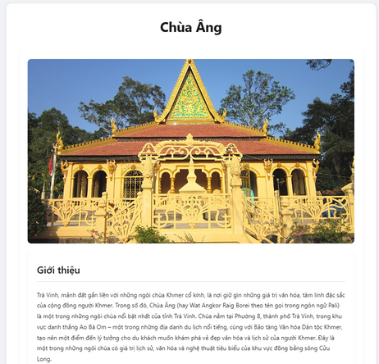
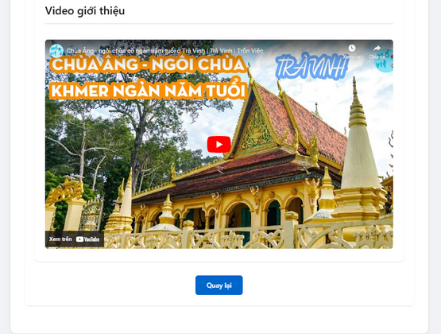
Nội dung chi tiết chùa
Giao diện nội dung chi tiết chùa, bao gồm các thông tin chi tiết sau.
Giới thiệu
Hình ảnh giới thiệu
Lịch sử
Hình ảnh lịch sử
Kiến trúc
Hình ảnh kiến trúc
Di tích
Hình ảnh di tích
Lễ hội
Video giới thiệu
Nút quay lại

Slide 13
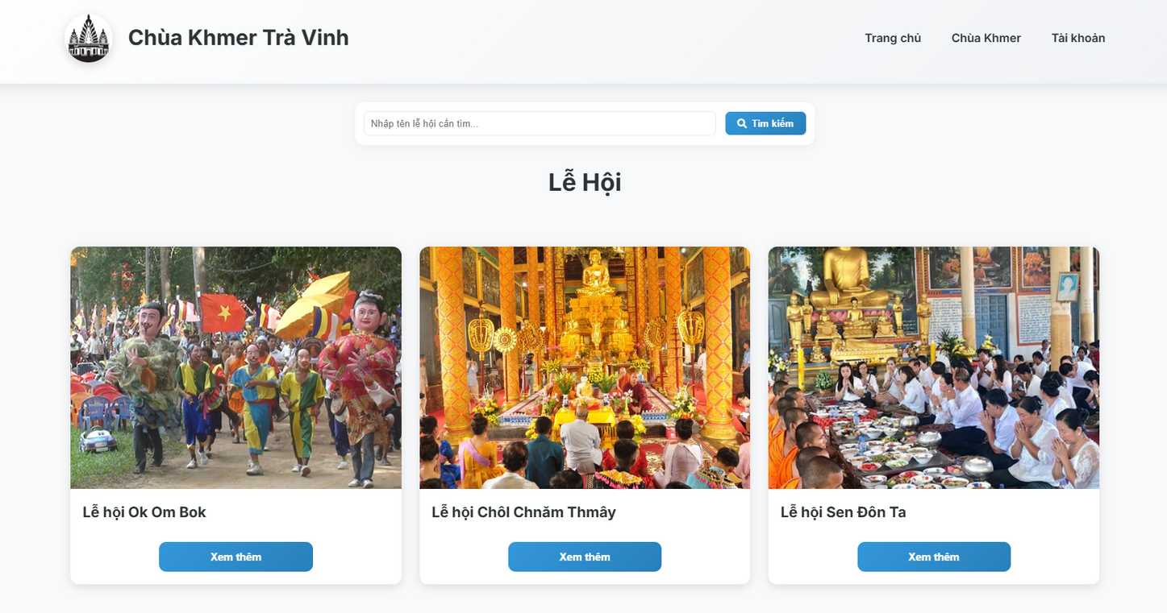
Lễ hội
Giao diện lễ hội, bao gồm các thông tin chi tiết.
Bố cục được thiết kế trực quan
Thanh điều hướng (Header)
Tiêu đề
Nội dung lễ hội
Footer

Slide 14
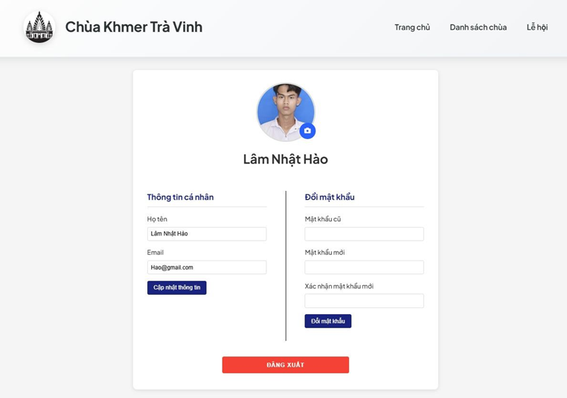
Thông tin tài khoản
Giao diện thông tin tài khoản, bao gồm các thông tin chi tiết.
Bố cục được thiết kế trực quan
Thanh điều hướng (Header)
Tên tài khoản
Thông tin tài khoản
Đổi mật khẩu
Đăng xuất

Slide 15
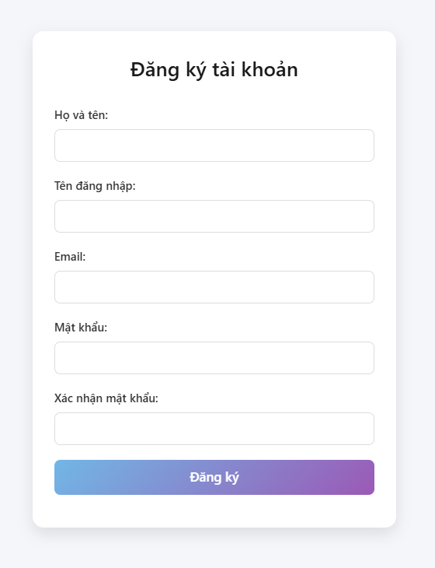
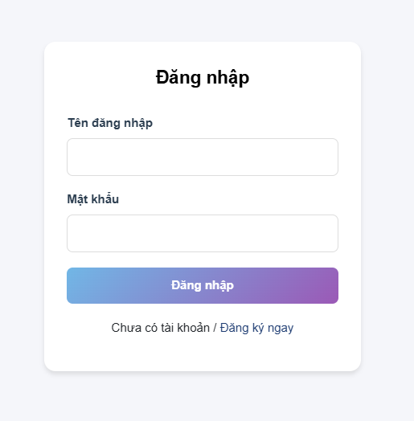
Đăng nhập, đăng ký
Giao diện đăng nhập và đăng ký, bao gồm các thông tin chi tiết.
Bố cục được thiết kế trực quan
Tiêu đề
Trường nhập dữ liệu
Nút đăng nhập và đăng ký

Slide 16
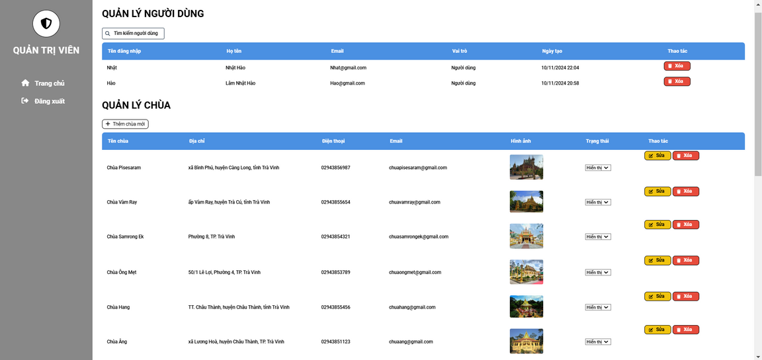
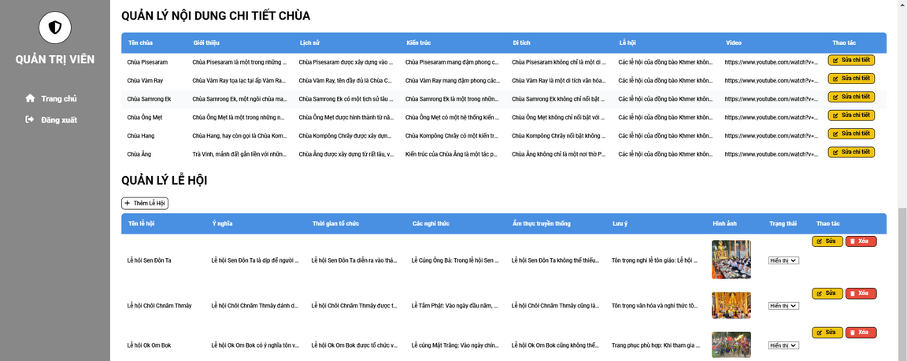

Trang quản lí dành cho quản trị viên
Giao diện trang quản lý dành cho quản trị viên, bao gồm các thông tin chi tiết.
Bố cục được thiết kế trực quan dễ dàng quản lý
Trang chủ
Đăng xuất
Quản lý người dùng
Quản lý chùa
Quản lý nội dung chi tiết chùa
Quản lý lễ hội
Quản lý bình luận

Slide 17
HƯỚNG PHÁT TRIỂN
Cải thiện giao diện người dùng: Tạo giao diện đẹp mắt, phù hợp với văn hóa Khmer và tối ưu hóa cho mọi thiết bị (responsive design).
Phát triển chức năng tài khoản người dùng: Cho phép cá nhân hóa tài khoản, theo dõi sự kiện, và quản lý bình luận, đánh giá của người dùng.
Tối ưu hóa SEO: Cải thiện cấu trúc URL, từ khóa, tốc độ tải trang và hình ảnh để tăng khả năng xuất hiện trên các công cụ tìm kiếm.
Tích hợp tính năng tương tác: Cung cấp chat trực tuyến hỗ trợ khách hàng và cho phép chia sẻ thông tin lên mạng xã hội để mở rộng tiếp cận.

Slide 18
KẾT LUẬN
Dự án xây dựng website giới thiệu các chùa Khmer tại Trà Vinh đã thànhcông trong việc cung cấp thôngtin về các ngôi chùa,lễ hội, và di tích tại tỉnh này. Tuy nhiên, để đápứng tốt hơn nhu cầu của người dùng và tạo ra một nền tảng tươngtác phong phú,
website cần tiếp tục được cải tiến và phát triển thêm các tính năng hiện đại để thu hút lượng người dùng lớn hơn trong tương lai.

Slide 19

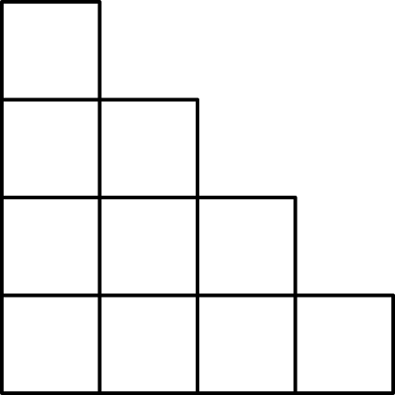




CẢM ƠN

